Slide 1

文件內容
1、設備維修保養作業流程
2、部份(重點)需求
3、資料讀取方案
Notes:
Ed

Slide 2
設備維修保養作業流程
Notes:
Ed

Slide 3
EPM Operation Scenarios
EPM
MES
零件領出 (零件請領) - 待確認
零件繳回 (零件請領取消) - 待確認
保養模組定義 - 少使用
設備模組關聯 - 少使用
週期定義
保養項目設定
設備保養
設備叫修
設備維修
設備驗收
廠務設備定義
生產設備定義
上機提醒
Notes:
Ed

Slide 4
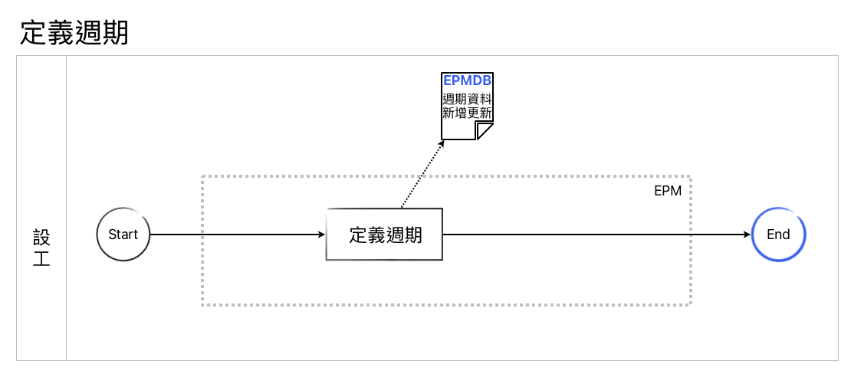
週期定義
Notes:
Ed

Slide 5
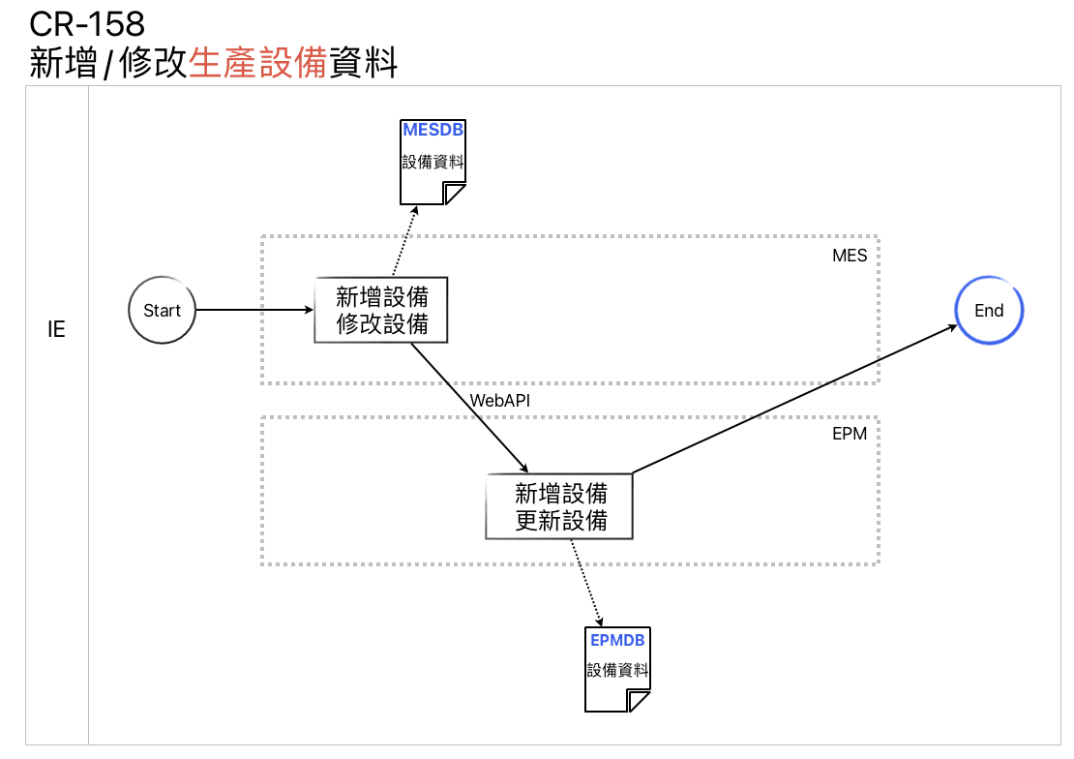
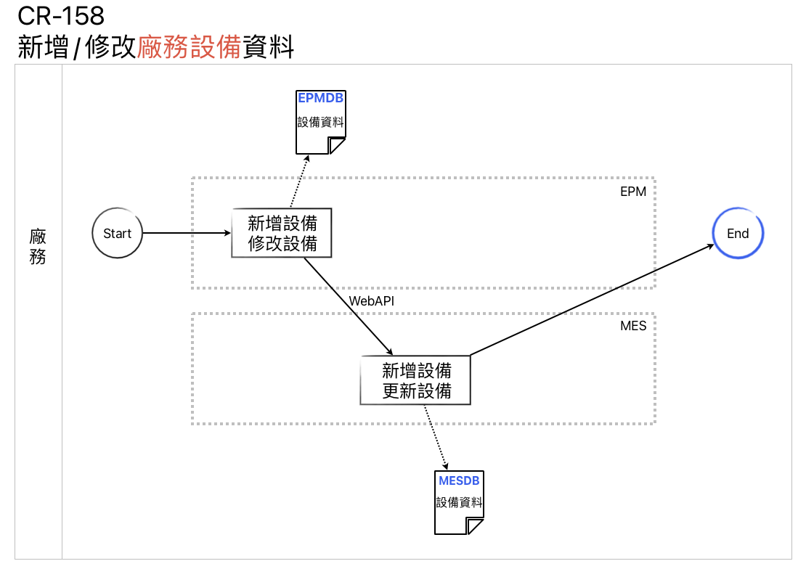
生產/廠務設備新增/修改 - ASIS
Notes:
Ed

Slide 6
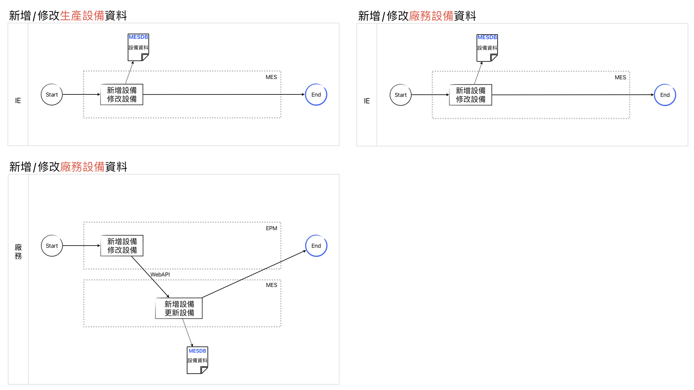
生產/廠務設備新增/修改 - TOBE
Notes:
Ed

Slide 7
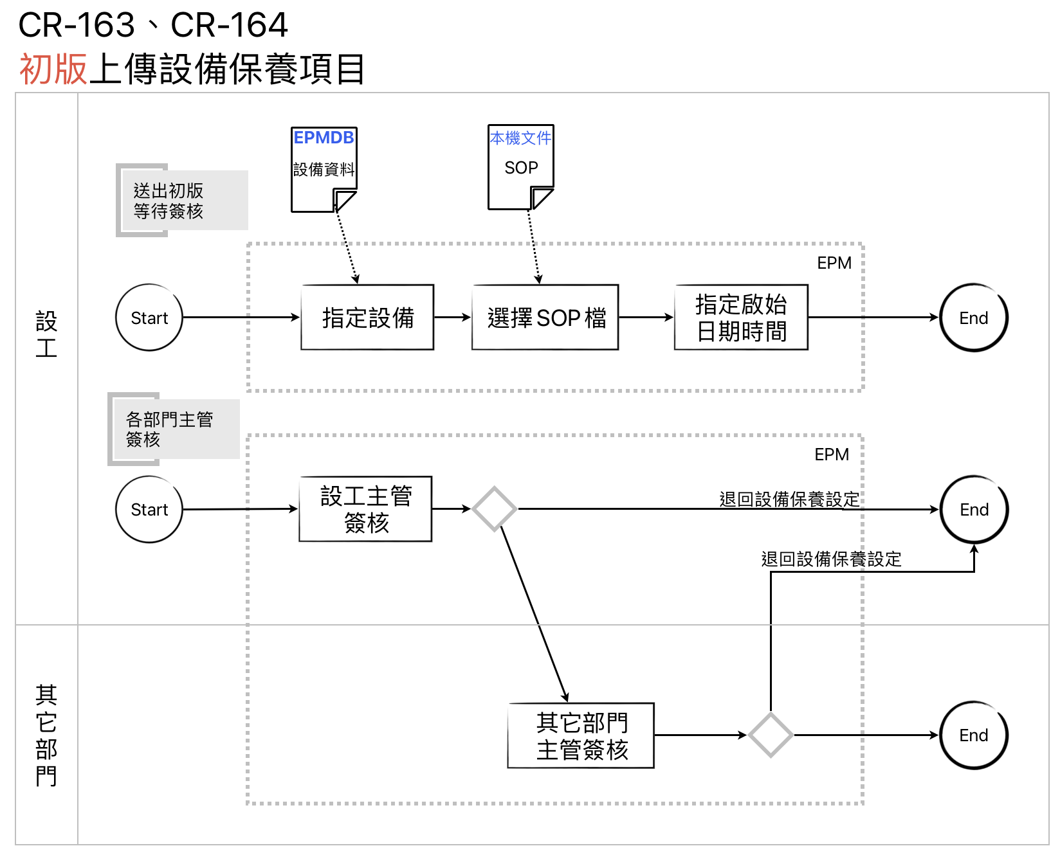
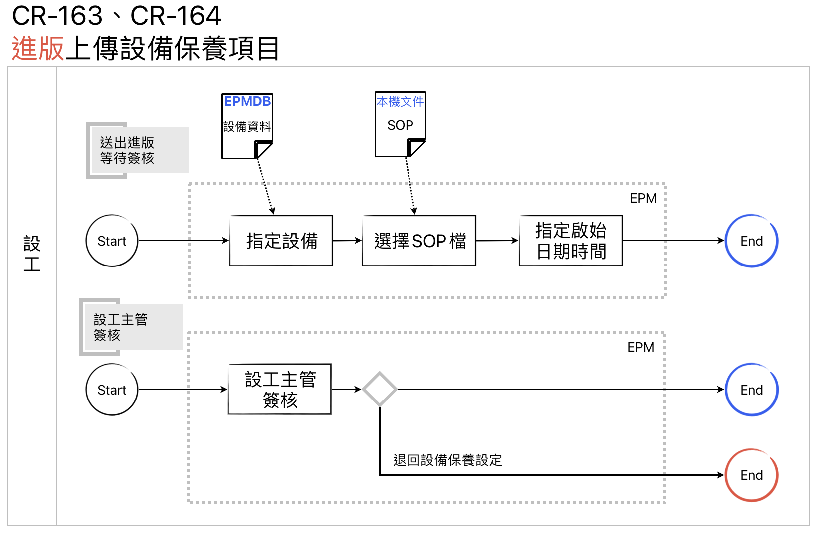
設備保養項目設定
Notes:
Ed

Slide 8
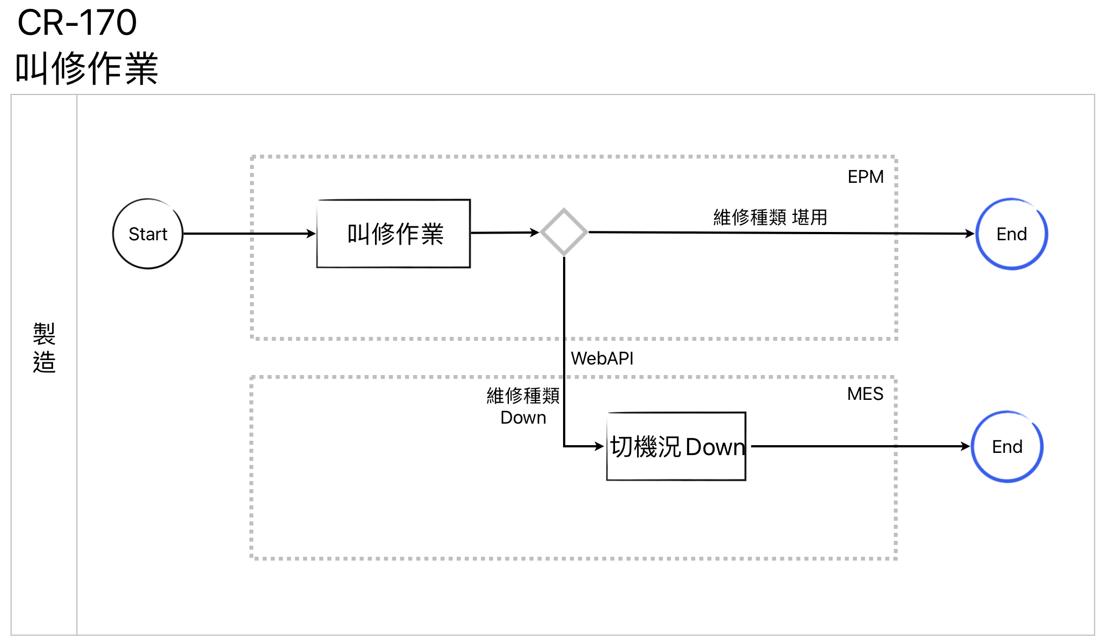
設備叫修
Notes:
Ed

Slide 9
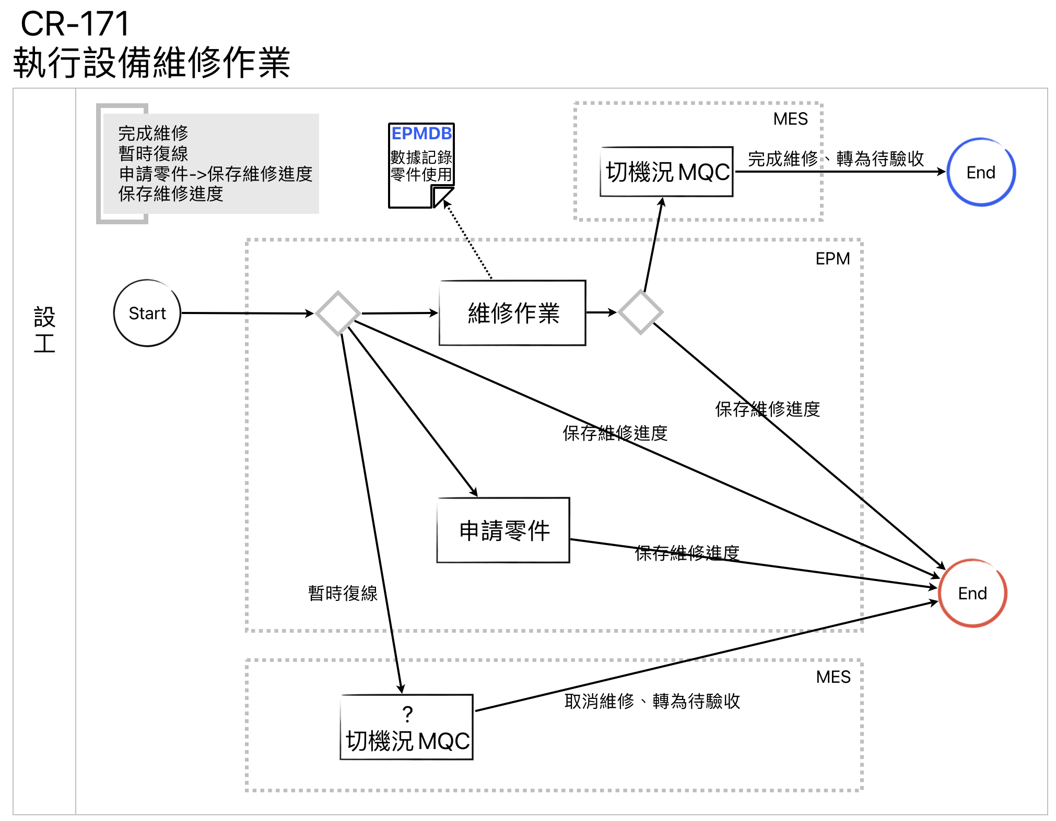
設備維修
Notes:
Ed

Slide 10
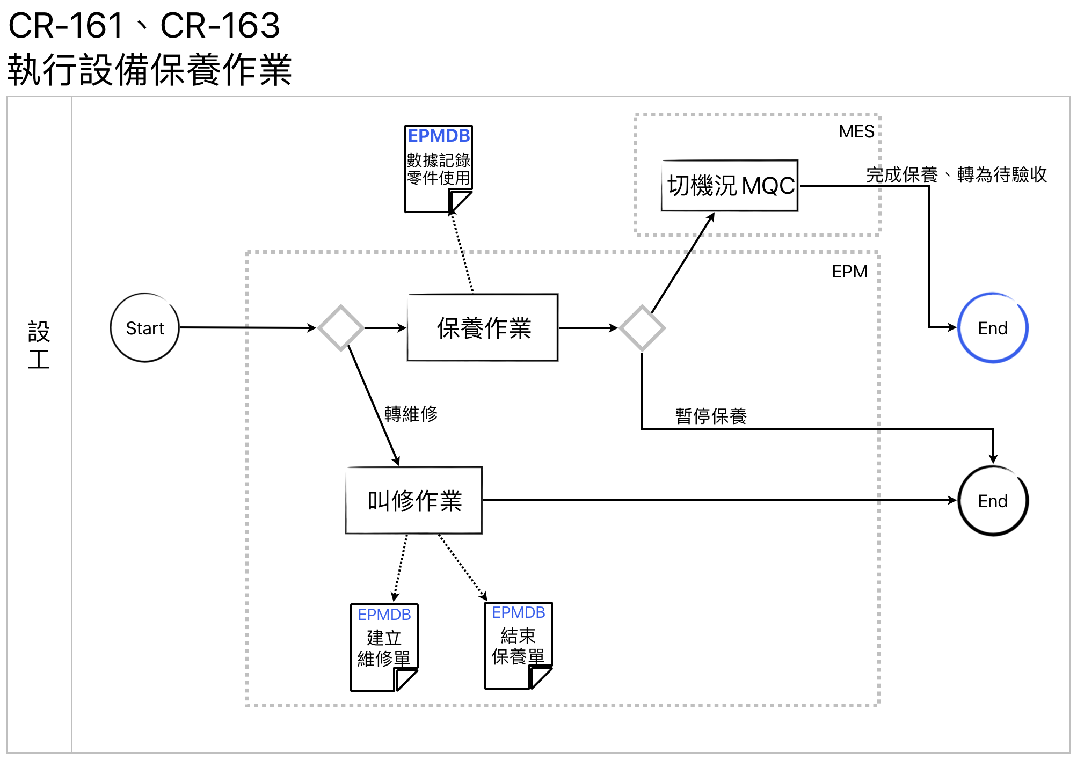
設備保養
Notes:
Ed

Slide 11
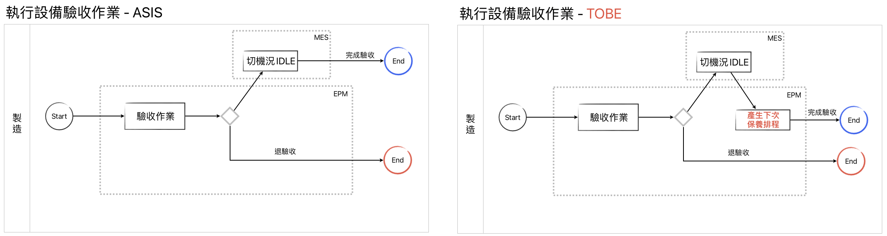
設備驗收
Notes:
Ed

Slide 12
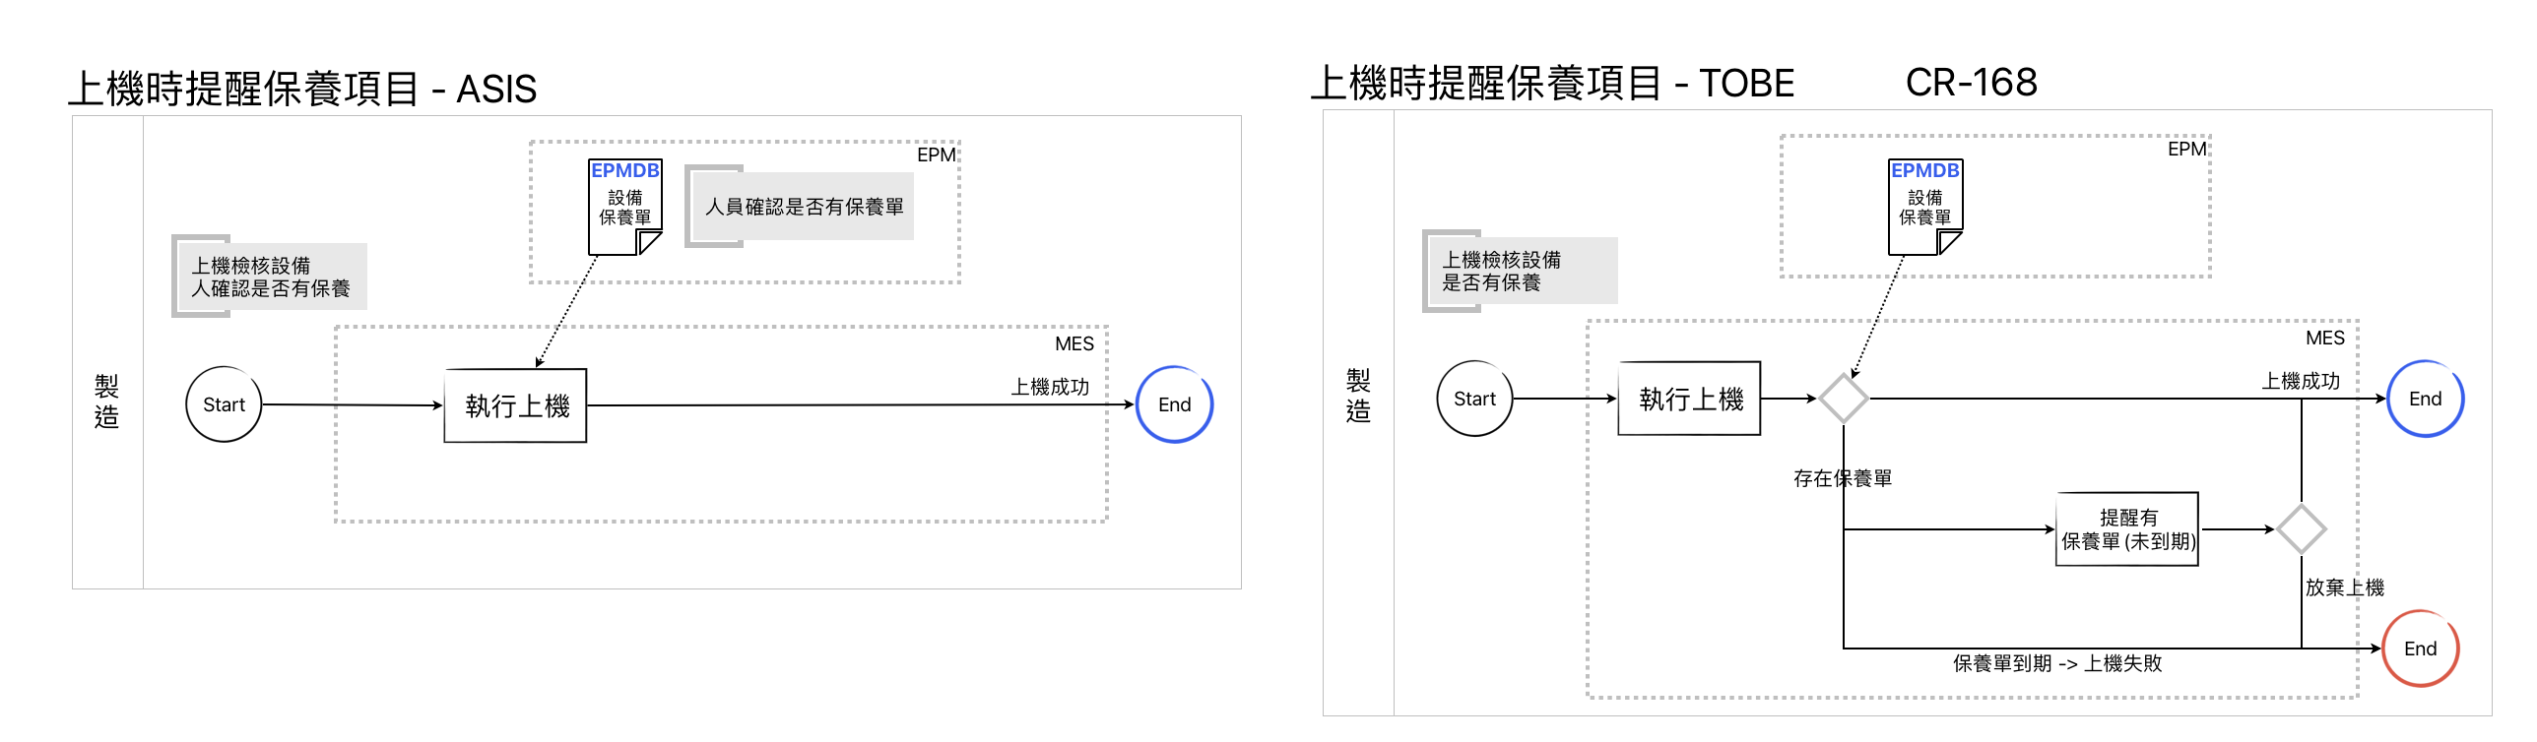
上機時保養/維修項目提醒 - TOBE
Notes:
Ed

Slide 13
部份(重點)需求
Notes:
Ed

Slide 14
Requirements - 在EPM實施
保養寬容日期、時間
分週期單獨關聯模組，加提前、延後保養寬容日期、時間
例：日保養可提早4小時或延後4小時
(保養時間訂為12:00，08:00到16:00之間都可保養。解決設備設定不同保養時間作業。)
下一次排程產生
跳過非上班日、非上班時間 (需配置上班日、時間)
保養驗收(接受)完成時建立下一次排程 (日、週、月、…)
(解決只能顯示未來1個月保養排程情形)
產量(次數)觸發保養排程
保養前、保養到期、保養過期發信通知或串接Alarm
Notes:
Ed

Slide 15
Requirements - 在MES實施
上機提醒
MES檢查EPM是否有過期保養單？
MES檢查EPM是否有維修單？
設備資料新增、修改
設備資料都寫入MES
EPM讀取MES設備資料
Notes:
Ed

Slide 16
資料讀取方案
Notes:
Ed

Slide 17
EPM讀取MES表格 - MES讀取EPM表格
從EPM應用讀取MES表格設備資料
在Camstar MES建立User EPMDB
EPMDB表格移去Camstar MES資料庫
原EPMDB中設備表格改為View，View資料源為WIPDB表格
Notes:
Ed

Slide 18
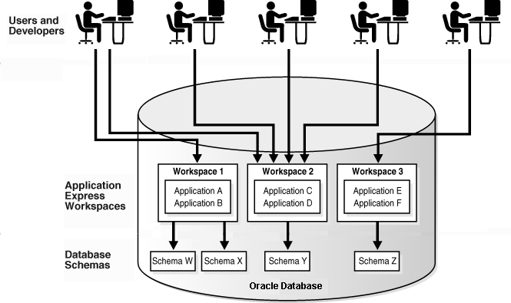
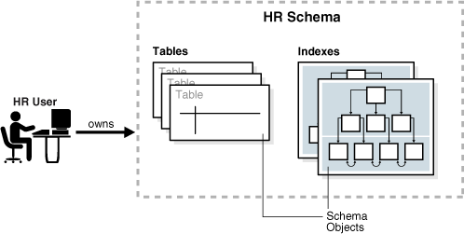
Schemas in a Database
EPM
EPM
Oracle Database
EPMDB
WIPDB
Notes:
Ed

Slide 19
Efforts & Benefits
Efforts
Move EPMDB to Camstar MESDB (New schema)
Create View for Duplicated Data Table
Benefits
EPM can access MESDB directory
MES can access EPMDB directory
Impacts
Rebuild impacts on Database Exception
Notes:
Ed

Slide 20
Requirements
Notes:
Ed

